Slide 1
网上书店管理系统质量与测试
小组成员：李俊辉，农凯方，穆文轩

Slide 2
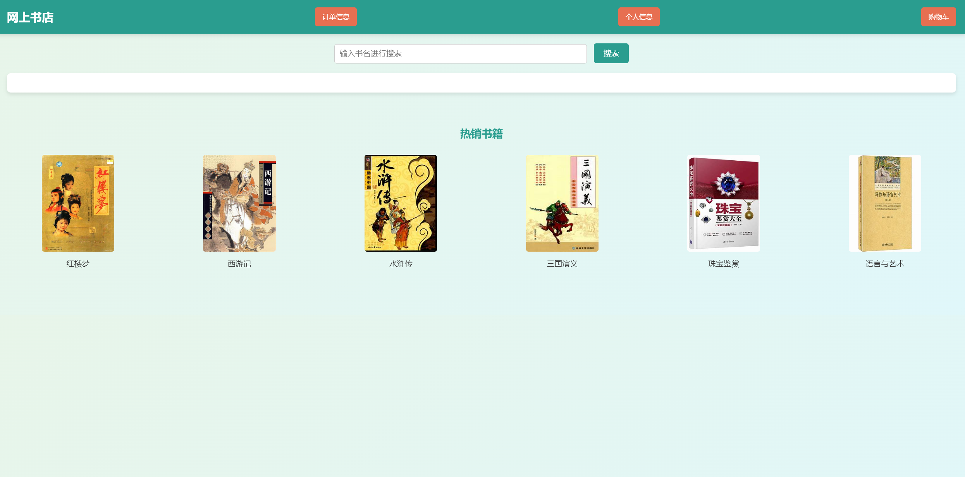
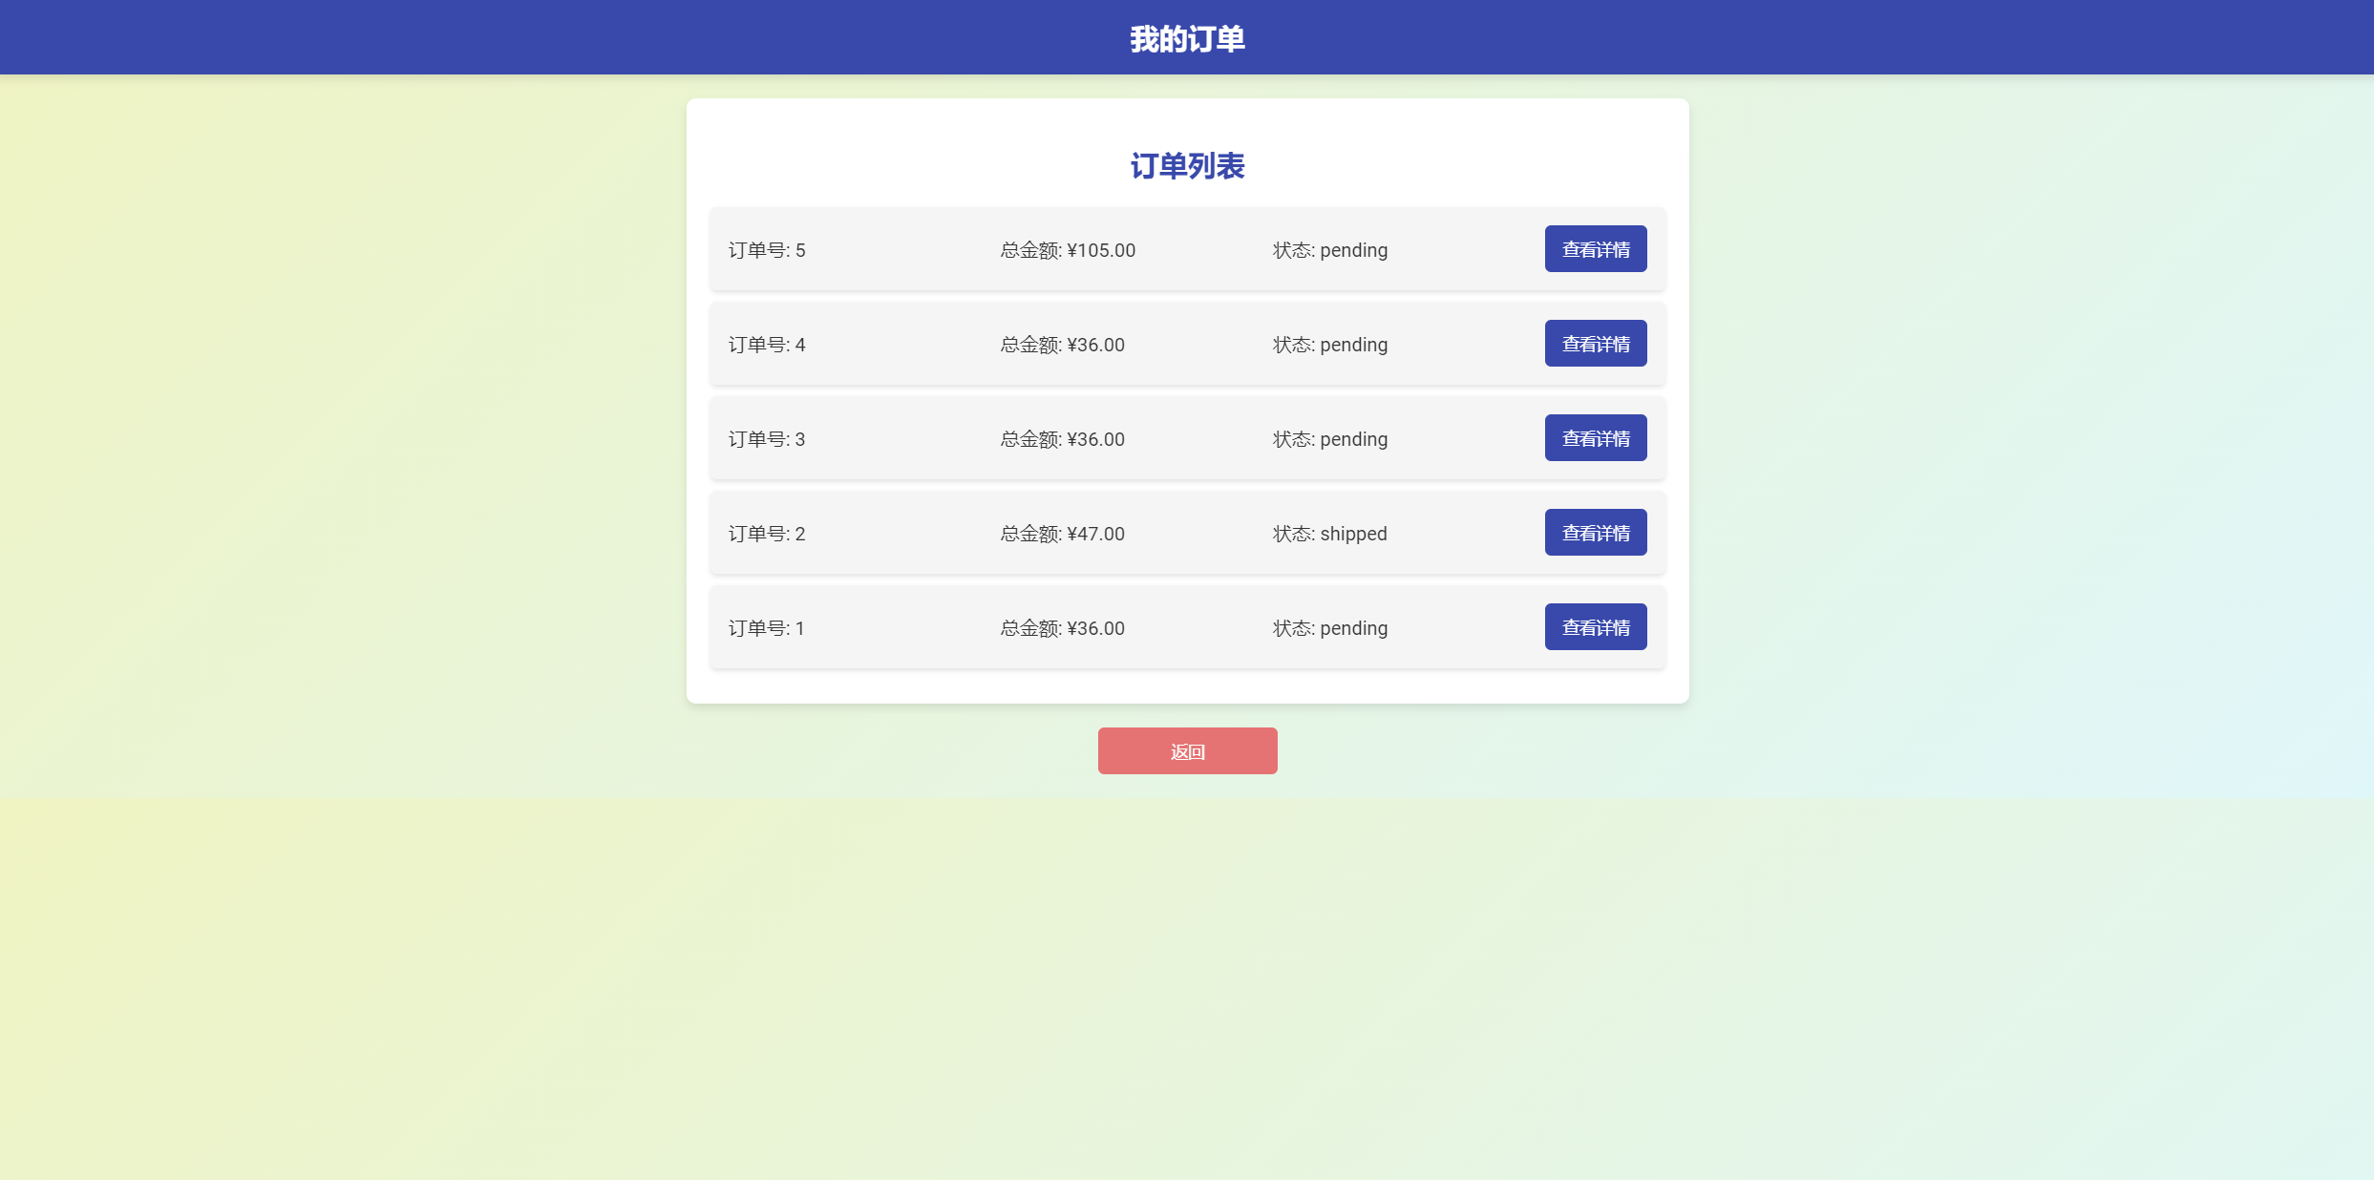
项目介绍
设计一个小型的数据库应用系统，服务于一个网上书店的日常处理业务及网上购书业务，包括供书目录、库存管理、采购管理、客户管理，顾客订单管理、发货管理，供应商管理及网上浏览等。
总体设计要求：书店内部日常处理业务通过C/S模式来实现，而顾客可通过Internet进行网上订书及查询浏览，为改善性能，应尽量将业务规则放在中间层或数据库服务器一端。

Slide 3
产品功能需求分析
​图书信息管理 图书CRUD（含多作者/丛书处理）
库存实时更新（触发器联动）
库存预警（自动缺书登记）
​分类与检索 多维度检索（书号/书名/关键词模糊查询）
丛书关系管理
​智能采购系 自动缺书登记（库存阈值触发）
采购单生成（供应商比价）
采购状态跟踪（到货/未到货）
​供应商协作 供应商书目同步接口
​信用风控系统 五级信用自动化管理（余额/消费额触发）
透支额度实时校验
​账户管理 自助注册/信息维护
余额充值记录
​智能订单处理 库存预占机制
信用-发货联动校验
多书订单拆分处理
​物流跟踪
发货状态实时更新
物流信息记录
​供应商门户 供货目录维护
报价更新接口

Slide 4
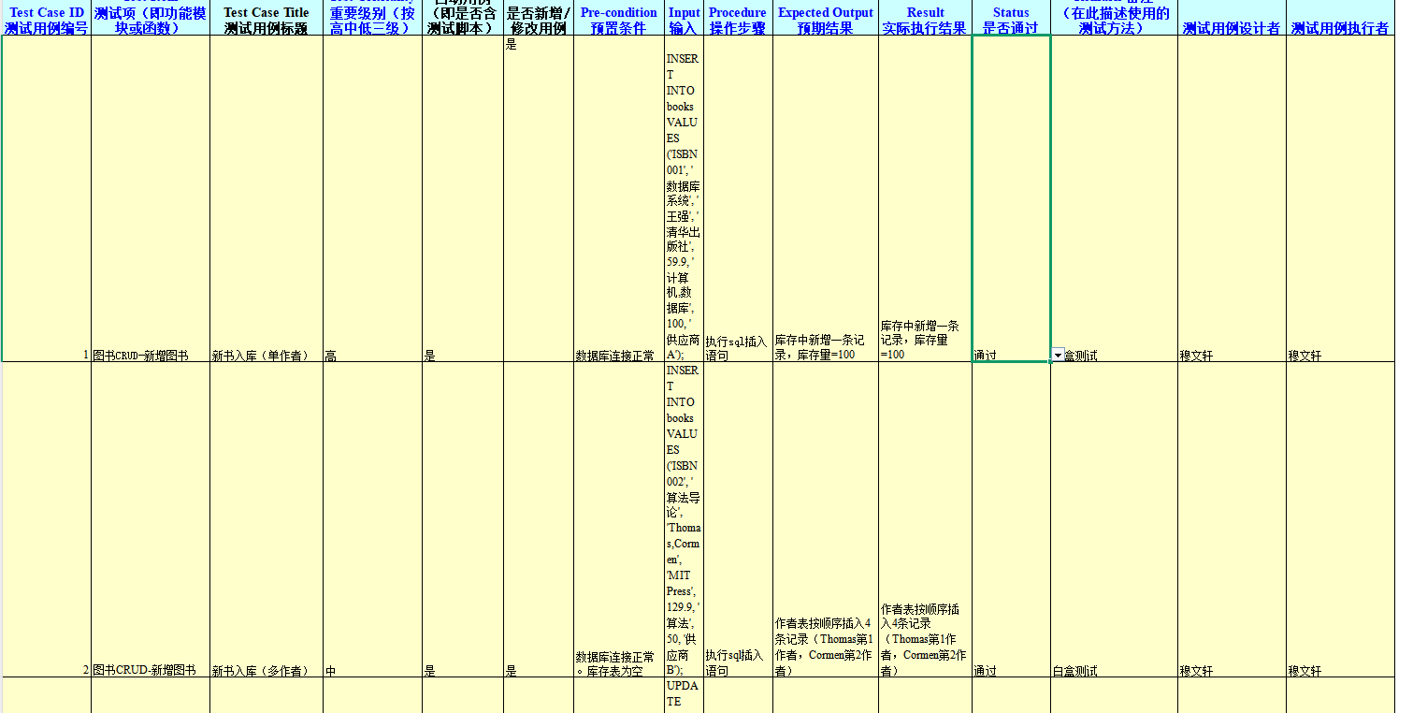
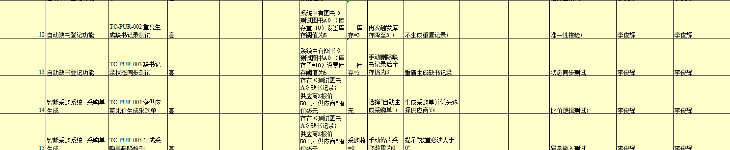
部分测试用例展示

Slide 5
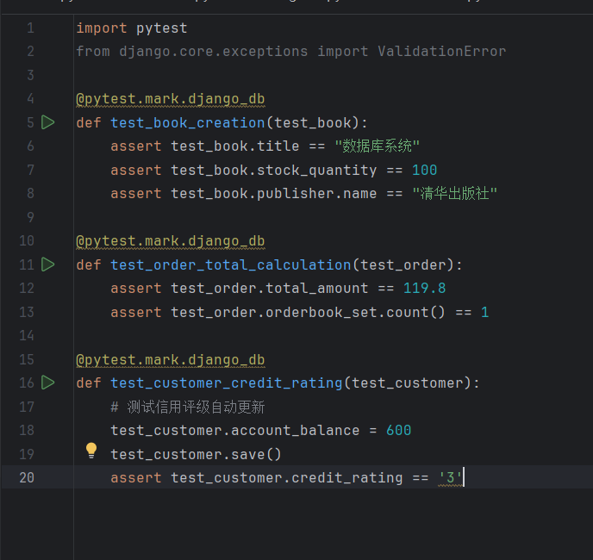
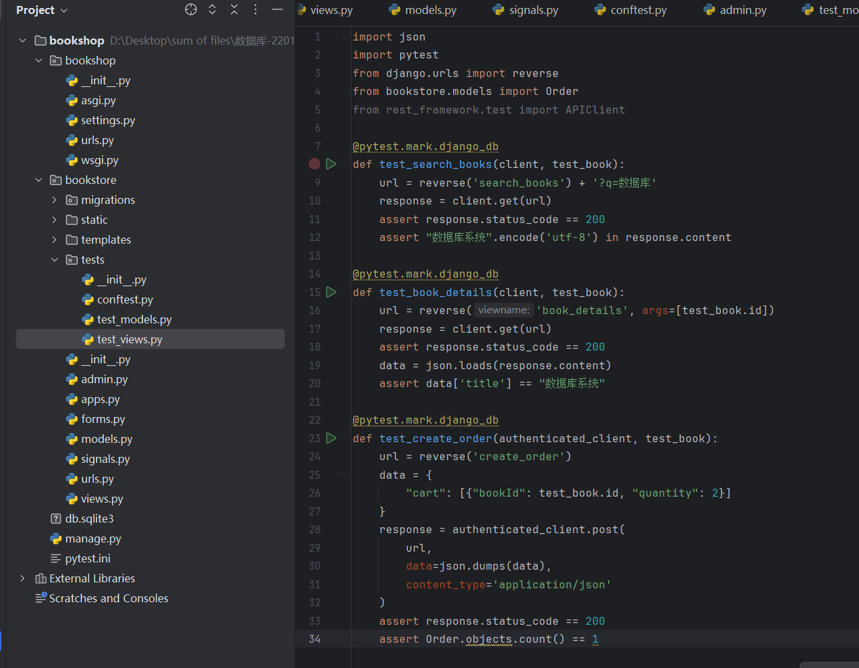
测试脚本源代码部分展示

Slide 6
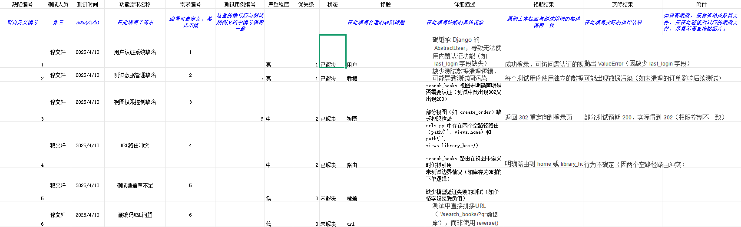
缺陷清单

Slide 7
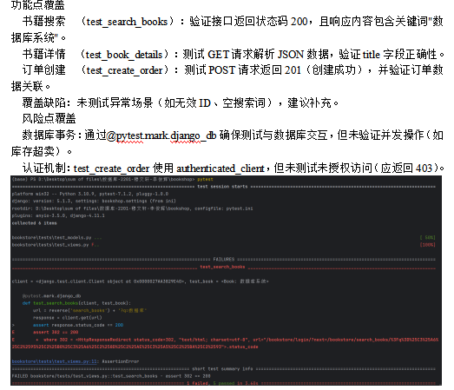
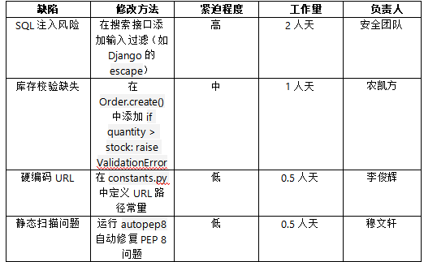
测试报告

Slide 8
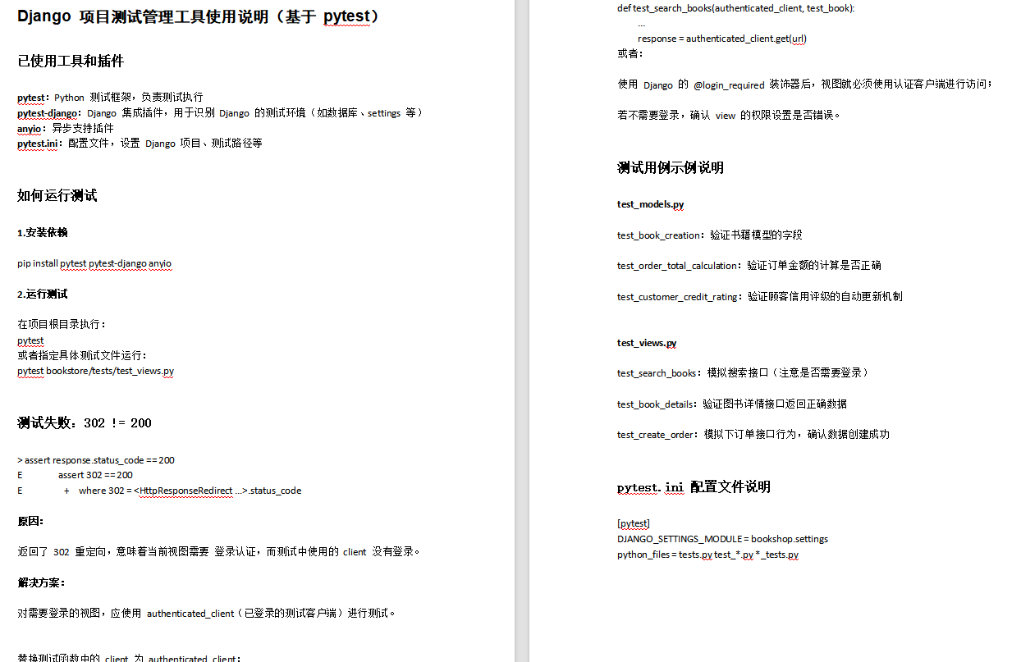
测试管理工具使用说明

